Slide 1


Dott. Guido Giuseppe Abbate
Il tuo futuro sereno
Forlì 2 dicembre 2023

Slide 2
Dal 1995 ad oggi innumerevoli sono state le riforme della previdenza in Italia
PREVIDENZA
PREVIDENZA OBBLIGATORIA
PREVIDENZA INDIVIDUALE
FONDI PENSIONE
Il risultato è probabilmente un più equo rapporto intergenerazionale.
Ma senza l’opportuna conoscenza dei meccanismi il risultato che ne verrà sarà la creazione di generazioni di futuri pensionati poveri.
Ognuno deve comprendere la propria necessità di previdenza per poterla costruire consapevolmente e liberamente, con gli strumenti disponibili ed in tempo utile.

Slide 3

La pensione dei medici italiani
Previdenza Obbligatoria
Previdenza Complementare
Notes:
Il Fondo “CAIMOP – Fondo Pensione complementare per i lavoratori Medici dell’Ospedalità Privata è stato istituito a seguito dell’accordo delle fonti istitutive
Perseo Sirio
Fondo Pensione Medici: fondo preesistente ( Dipendenti istituti regligiosi)

Slide 4

I due principali SISTEMI pensionistici in Italia
CAPITALIZZAZIONE
RIPARTIZIONE
Notes:
Sistema a capitalizzazione --> le risorse versate dagli individui (solitamente con i contributi) sono accumulate in conti individuali, investite in mercati finanziari, rivalutate e convertite in rendita al momento del pensionamento.
Ognuno versa i contributi e li riprende in forma di pensione, lo sono in genere le forme complementari o assicurative private
Sistema a ripartizione --> i lavoratori versano i contributi in un determinato tempo, e questi vengono subito utilizzati per il pagamento delle prestazioni ai pensionati nello stesso momento. I lavoratori ottengono così il diritto a ricevere la pensione quando essi stessi si ritireranno dall’attività.
E’ un patto fra generazioni. Di stampo pubblico. Il sistema è sostenibile se la popolazione lavorativa cresce in maniera proporzionale •

Slide 5
Metodo CONTRIBUTIVO
Il calcolo della pensione viene eseguito sul montante previdenziale: i contributi versati rivalutati.
Al montante contributivo si applica il coefficiente di trasformazione che tiene conto dell’aspettativa di vita all’età del pensionamento
I METODI di calcolo del sistema a Ripartizione
Metodo RETRIBUTIVO
Il calcolo della pensione viene eseguito sulla base della retribuzione Partendo da una “retribuzione pensionabile” (l’ultima o una media delle retribuzioni di un certo periodo) ogni anno di versamento aggiunge una % alla stessa.
Notes:
RETRIBUTIVO Il calcolo della pensione viene eseguito sulla base della retribuzione Partendo da una “retribuzione pensionabile” (l’ultima o una media delle retribuzioni di un certo periodo) ogni anno di versamento aggiunge una % alla stessa.
CONTRIBUTIVO Il calcolo della pensione viene eseguito sul montante previdenziale: i contributi versati rivalutati.
Al montante contributivo si applica il coefficiente di trasformazione che tiene conto dell’aspettativa di vita all’età del pensionamento
ENPAM Metodo Retributivo Reddituale o Contributivo Indiretto a Valorizzazione Immediata
Nel retributivo reddituale E.N.P.A.M. la pensione si definisce già nella fase attiva: … ad ogni anno di versamento viene riconosciuto un rendimento predeterminato .
Le prestazioni sono calcolate su tutti i redditi della vita lavorativa.
La costruzione della pensione anno dopo anno durante la fase di contribuzione attiva è tutelata con il pro rata per le successive modifiche: ogni variazione regolamentare non ha effetto retroattivo.

Slide 6






credito agevolato
previdenza complementare
FondoSanità
mutui, credito,
prestiti d’onore
In sintesi come la Fondazione Enpam intende rispondere, in forma integrata e nel solco delle attività statuarie, alle difficoltà che nell’attuale crisi investono i medici, avviando un’assistenza strategica ed integrata.
MEDICO
assistenza sanitaria integrativa
coperture assicurative
fondo sanitario integrativo
RCP, LTC e IPM
PREVIDENZA OBBLIGATORIA
ASSISTENZA

Slide 7


Il 21 settembre 1996 viene costituito da ANDI FondoDentisti.
La legge 23 agosto 2004 n. 243 consente alle casse privatizzate di promuovere la costituzione di fondi pensione complementare chiusi.
ENPAM chiede a FondoDentisti di poter allargare la base
degli aderenti a tutti gli i propri iscritti.
Il 16 giugno 2007 FondoDentisti diventa
associazione fondo pensione complementare a capitalizzazione per gli esercenti le professioni sanitarie
FondoSanità

Slide 8
POTENZIALI ADERENTI: gli esercenti le professioni sanitarie
ENPAM – Medici convenzionati, liberi professionisti
FNOPI (ex IPASVI – Infermieri Professionisti, Vigilatrici, Assistenti sanitari
SIVeMP – Veterinari
ENPAPI – Infermieri liberi professionisti
I soggetti fiscalmente a carico degli iscritti al Fondo
ENPAF – Farmacisti
Notes:
…, nonché gli iscritti all’ENPAM ai sensi dell’art. 1, c. 253, della Legge 28/12/2015 n. 208.
…nonché gli esercenti le professioni sanitarie e sociosanitarie iscritti a ordini, albi e/o collegi riconosciute dal Ministero della Salute
…Possono, inoltre, aderire al Fondo i soggetti fiscalmente a carico degli iscritti al Fondo, nonché i dipendenti delle Fonti Istitutive di cui all’art. 1, previa delibera da parte delle medesime

Slide 9
A seguito di modifiche statutarie approvate di recente dalla COVIP, la possibilità di adesione al Fondo è stata estesa a:
Studenti del V e VI anno di Medicina ed Odontoiatria iscritti all’ENPAM
Dipendenti Fonti Istitutive previa delibera de parte delle medesime
Esercenti professioni sanitarie e sociosanitarie riconosciute dal Ministero della Salute, sulla base di accordi promossi da sindacati o associazione di rilievo almeno regionale come il CSE- CSE Sanità.

Slide 10
Dati ISTAT 2023
2021
2070
Notes:
700 mila morti in Italia
400 mila nati
Gli immigrati stanno raggiungendo il numero dei nati ma non basta perché cancellati per l’estero sono la metà rispetto agli immigrati, ogni anno perdiamo 150 mila persone , italiani che vanno all’estero, la novità è che vanno via più scolarizzati. Nel frattempo + che negli anni 60 andavano via meno scolarizzati.
Quindi siamo sempre meno, sempre più vecchi meno qualificati, perché importiamo badanti e braccianti e esportiamo laureati. FARE PEGGIO E’ DIFFICILE.
Poi

Slide 11
Stima popolazione residente attesa per decadi
60.590.4466
58.488.879
Notes:
FUGA DI GIOVANI ITALIANI: negli ultimi 10 anni abbiamo perso 250.000 giovani, l’equivalente della città di Verona, in termini economici un potenziale di 16 miliardi di euro (1,1%dekl PIL)
DIMINUISCE IL FLUSSO DI IMMIGRATI: Rispetto a 10 aa. Fa sono diminuiti i permessi di soggiorno e crollati i Permessi di Soggiorno per lavoroo (-96%) A livello europeo l’Italia è il 14° paese per numero di permessi
Per Lavoro rilasciati.
CONTRIBUTO AL NOSTRO PAESE DELL’IMMIGRAZIONE: GLI STRANIERI REGOLARMENTE PRESENTI NEL NOSTRO PAESE PRODUCONO 139 MILIARDI, IL 9% DEL PIL NAZIONALE.
E ANCHE SE OCCUPANO PRINCIPALMENTE professioni non qualificatr. Ontribuiscono sia a livello fiscale sia contributivo al nodstro sistema economico
32,9% oltre i 65 anni nel 2048 oltre 19.000.000 oltre i 65 anni
22,5% nel 2018

Slide 12
9,3
3,5

Slide 13
POPOLAZIONE
Istat: l’Italia sempre più anziana. Toccato nuovo record: «Primi in Ue»
Notes:
Siamo i più anziani, V speranza di vita al mondo, buon dato. Il cattivo dato è che facciamo 1,2 figli per donna. Ce ne vorrebbero 2,2 per tenere la popolazione stabile. Ci manca quindi il 50% della natalità. Come non cresce il PIL anche la natalità non cresce. Durante il Covid, ci siamo chiusi in casa e potendo sciegliere abbiamo preferito Netflix, che non è un buon dato

Slide 14
popolazione oltre 65 anni
33,9%
19.690.604
di cui oltre 85 anni 7,3%
4.240.160
POPOLAZIONE ITALIANA nel 2050 = 58.084.378

Slide 15
CHI PAGHERA’ LE PENSIONI ?!
Questione di sostenibilità strutturale del nostro paese
Bomba demografica in arrivo,
20 milioni di anziani nel 2050
Notes:
In Italia c'è una bomba demografica che sta per scoppiare, con il rischio di far diventare la penisola un "ospizio disorganizzato". Nel 2050, infatti, ci saranno due milioni e mezzo di italiani in meno e gli over 65, oggi un quarto della popolazione, diventeranno più di un terzo (20 milioni di persone, di cui oltre 4 milioni avranno più di 85 anni).
Questi sono alcuni dei dati emersi dalle proiezioni sociodemografiche e sanitario-assistenziali al 2030 e al 2050 elaborate dall'Istat per Italia Longeva - Rete nazionale sull'invecchiamento e la longevità attiva, e presentate oggi al Ministero della Salute nel corso della terza edizione degli Stati generali dell'assistenza a lungo termine. Per il presidente di Istat, Giorgio Alleva, ci si trova davanti a "una questione di sostenibilità strutturale per l'intero Paese".
Se Italia Longeva parla in una nota di una "bomba demografica pronta a deflagrare", il suo presidente Roberto Bernabei commenta: "Dobbiamo evitare che l'Italia diventi un enorme ma disorganizzato ospizio nel quale resteranno pochi giovani costretti a lavorare a più non posso per sostenere milioni di anziani soli e disabili".
Nei prossimi dieci anni 8 milioni di anziani avranno almeno una malattia cronica grave come ipertensione, diabete, demenza, malattie cardiovascolari e respiratorie. E' questa una delle proiezioni dell'Italia elaborate dall'Istat per Italia Longeva - Rete nazionale sull'invecchiamento e la longevità attiva, e presentate oggi al Ministero della Salute nel corso della terza edizione degli Stati generali dell'assistenza a lungo termine. "Curarli tutti in ospedale - commenta Roberto Bernabei, presidente di Italia Longeva - equivarrebbe a trasformare Roma, Milano, Napoli, Torino, Palermo, Genova, Bologna e Firenze in grandi reparti a cielo aperto. È evidente, quindi, che le cure sul territorio non rappresentano più un'opzione, ma un obbligo per dare una risposta efficace alla fragilità e alla non autosufficienza dei nostri anziani, che si accompagnerà anche a una crescente solitudine". "Le stime Istat per Italia Longeva ci dicono che, nel 2030, potrebbero arrivare a 4 milioni e mezzo gli ultra 65enni che vivranno da soli, e di questi, 1 milione e 200mila avrà più di 85 anni", aggiunge. Sempre secondo lo studio, al Nord un over65 ha il triplo delle possibilità in più di essere ospitato in una residenza sanitaria assistenziale rispetto a un cittadino del Sud, e ha a disposizione circa il quintuplo di assistenza domiciliare, in termini di ore e di servizi. "C'è poi la disabilità - prosegue Bernabei - che nel 2030 interesserà 5 milioni di anziani, e diventerà la vera emergenza del futuro e il principale problema di sostenibilità economica" per l'Italia. "Essere disabile vuol dire avere bisogno di cure a lungo termine che, solo nel 2016, hanno assorbito 15 miliardi di euro, dei quali ben tre miliardi e mezzo pagati di tasca propria dalle famiglie", conclude.(ANSA).

Slide 16
Indice di vecchiaia 2002 - 2018
A gennaio 2021
siamo già a 187,9
131,7
Notes:
Rappresenta il grado di invecchiamento di una popolazione. È il rapporto percentuale tra il numero degli ultrassessantacinquenni ed il numero dei giovani fino ai 14 anni. Ad esempio, nel 2021 l'indice di vecchiaia per l'Italia dice che ci sono 187,9 anziani ogni 100 giovani.
Persone tra i 15 e 65 anni che possono lavorare, sarebbero 37,7 milioni di persone. Purtroppo solo il 60 % lavora, siamo i più bassi in Europa, in Europa lavora l’80%% dellle persone in età da lavoro e questo fa si che in Italia ci sono 23 milioni di lavoratori a fronte di 13,9 milioni di pensionati. Quindi c’è per ogni pensionato soltanto 1,6 lavoratori.
Noi sogniamo di avere pensione uguale al nostro ultimo reddito, i conti non tornano.
Istat dice che nel 2050 i lavoratori saranno tra 17 e 20 milioni e i pensionati 19 milioni, quindi rapporto di 1,1 insostenibile da ogni punto di vista (politico, sociale, economico). Qualsiasi ipotesi sul tavolo non è potabile, le ipotesi sul tavolo sono 3: andiamo in pensione a 72 aa, Dimezziamo il valore delle pensioni, importiamo 5 milioni di immigrati preferibilmente laureati e in coppia.

Slide 17

… … e … … godercela!!!
credevamo di poter esser ricchi da vecchi

Slide 19
Rendimenti fondi ENPAM post riforma
 | Fondo ENPAM | Periodo di decorrenza | (A) Aliquota contributiva | Rendimento al pensionamento X 1.000 €
 | Specialisti Ambulatoriali | In precedenza | 32,00% | € 94
 |  | Dal 2023 in poi | 32,65% | € 64
 | Medicina Generale | In precedenza | 24,00% | € 91
 |  | Dal 2024 in poi | 26,00% | € 54
 | Fondo Generale Quota B | In precedenza | 18,50% | € 140
 |  | Dal 2021 in poi | 19,50% | € 64
 | INPDAP-INPS | Attuale | 33% | € 54
Notes:
10,375 a Carico SSN
13,625 a Carico del Medico

Slide 20

… e invece

Slide 21
Speranza di vita
 | 1880 – ‘82 | 1930 – ‘32 | 1950 – ‘53 | 1966 | 2015
Speranza di vita alla nascita maschi | 35,2 | 53,8 | 63,7 | 67,8 | 80,1
Speranza di vita alla nascita femmine | 35,7 | 56,0 | 67,2 | 73,4 | 84,6
2023: 80,6
2023: 85,0

Slide 22
Tassi di sostituzione lordi della previdenza obbligatoria – lavoratori autonomi
2010 | 2020 | 2030 | 2040 | 2050 | 2060
73,0 | 52,9 | 45,7 | 46,6 | 50,2 | 51,7
Rapporto Ragioneria Generale dello Stato 2021

Slide 23
Tassi di sostituzione lordi della previdenza obbligatoria – lavoratori dipendenti
2010 | 2020 | 2030 | 2040 | 2050 | 2060
74,1 | 69,8 | 66,1 | 67,3 | 69,7 | 70,5
Rapporto Ragioneria Generale dello Stato 2021

Slide 24






Previdenza complementare
Fondi pensione negoziali o chiusi
la cui origine è di natura contrattuale e possono essere istituiti a seguito di accordi promossi da associazioni di categoria;
Fondi pensioni aperti
istituiti da banche, assicurazioni, SGR e SIM;
PIP
ovvero Piani Individuali Pensionistici di tipo assicurativo istituiti da assicurazioni ed esclusivamente individuali;

Slide 25
FISCO (quasi) AMICO
Deducibilità dal reddito complessivo fino a 5.164,57 euro ogni anno;
I rendimenti sono tassati al 20% rispetto al 26%;
La tassazione al momento del pensionamento è al 15% e ridotta progressivamente per chi è iscritto da più di 15 anni.
Eppure poco successo della Previdenza Complementare: PERCHÈ?
Voragine informativa sia per i giovani lavoratori che per i liberi professionisti: nessuno li ha mai adeguatamente informati sugli evidenti vantaggi fiscali e sulla necessità di integrare la loro futura pensione;
Le numerose crisi nei mercati finanziari, nell’ultimo decennio, hanno rallentato il processo di sviluppo della previdenza complementare.

Slide 26
Cosa è FondoSanità
è un sistema di previdenza
complementare collettiva a capitalizzazione,
ove ognuno rimane titolare del patrimonio
versato e del rendimento prodotto negli
anni dagli investimenti.
È un Fondo chiuso
limitato alla categoria professionale
degli esercenti le professioni sanitarie
è a contribuzione definita: il livello di
prestazione verrà definito quando si andrà in
pensione, senza dover ogni anno adeguare la
contribuzione alla prestazione che si vuole ottenere.

Slide 27
FondoSanità:
FONDO MULTICOMPARTO
I COMPARTI
SCUDO( obbligazionario)
rischio basso, investimento in titoli obbligazionari.
ESPANSIONE(prev.azionario+obbligazionario)
rischio più elevato, investimento prevalentemente in azioni, presenti nel portafoglio in quota minima non inferiore al 55%.
PROGRESSIONE(prev.obbligazionario + azionario)
rischio medio, investimento prevalente in obbligazioni presenti
in portafoglio in quota minima non inferiore al 45%.

Slide 28
LA CONTRIBUZIONE
Contributo libero e volontario
Le quote versate dall’iscritto affluiscono in un conto individuale
L’iscritto può decidere di variare nel tempo l’entità dei suoi contributi
Ogni aderente in base all’età, alla disponibilità finanziaria e alla propensione al rischio può scegliere:
Il comparto che meglio risponde alle sue esigenze previdenziali e tale scelta può essere cambiata con il solo obbligo di permanenza di almeno 1 anno nello stesso comparto.
Di suddividere i flussi contributivi anche su diverse linee indicando le rispettive quote.

Slide 29
Fondo Pensione Complementare
Vantaggi fiscali: deducibilità fino a 5.164,57 euro l’anno; risparmio in relazione all’aliquota marginale: una buona parte dell’investimento lo paga lo stato (si risparmia dalle tasse). Non c’è altra possibilità di investimento che abbia lo stesso rendimento immediato.
Tassazione del rendimento del patrimonio al 20% invece che al 26%.
Tassazione della rendita vitalizia dal 15 al 9 %: per gli iscritti da più di 15 anni diminuisce la tassazione.

Slide 30
Erogazione delle prestazioni
il montante maturato potrà:
Essere interamente convertito in una rendita vitalizia (con possibilità di reversibilità su altra persona e di long term care, cioè il raddoppio della rendita nel caso di perdita di autosufficienza);
Oppure, a scelta dell’aderente, essere liquidato sotto forma di capitale fino al 50% del patrimonio e la rimanente parte convertita in rendita.

Slide 31
Alcune informazioni su FS:
Il CdA del Fondo non gestisce direttamente il patrimonio, ma stipula apposite convenzioni con i gestori finanziari professionali
Anima Eurizon
Eurizon e Credit Suisse
Pictet e Credit Suisse
Il Fondo può cambiare gestore finanziario se insoddisfatto (i Fondi aperti, No…);
Ogni attività è sottoposta al controllo della Commissione di Vigilanza sui Fondi pensione (COVIP).

Slide 32
L’aderente rimane sempre titolare delle risorse affidate in gestione. Nel caso di premorienza prima del pensionamento, la posizione viene riscattata dai soggetti indicati dalla normativa di riferimento;
Con un’anzianità contributiva di almeno 2 anni in un Fondo può essere chiesto il trasferimento del maturato presso un altro Fondo pensione;
Se si è già iscritti ad altro Fondo si può trasferire in modo semplice a FondoSanità con l’invio del modulo di trasferimento rilasciato dal Fondo cedente.

Slide 33
È possibile il trasferimento da altro Fondo a FondoSanità?
è da fare al più presto
È possibile il trasferimento a FondoSanità da qualunque Fondo purché siano trascorsi 2 anni dalla sottoscrizione

Slide 34
Commissioni di gestione finanziaria di FondoSanità:
QUANTO COSTA?
Comparto SCUDO:
Comparto PROGRESSIONE:
Comparto ESPANSIONE:
0,21%
0,23%
0,25%
A queste percentuali si aggiungono 5,0 € mensili dispese per la gestione amministrativa.
Per l’iscrizione è chiesto un versamento di una quota “una tantum“ di 26,00 €.
Per i medici, gli odontoiatri e i veterinari (iscritti S.I.Ve.M.P.) di età inferiore a 35 anni, l’iscrizione ed il contributo per gli oneri amministrativi del primo anno sono gratuiti.

Slide 36
Generali FondoSanità
.
GENERAFUTURO - Piano individuale pensionistico (PIP) di tipo assicurativo Fondo Pensione Iscritto all’Albo tenuto dalla Covip con il n. 5095
Fondo Pensione Complementare (Fondo chiuso) a capitalizzazione per gli esercenti le professioni sanitarie Iscritto all’Albo tenuto dalla COVIP con il n. 77
Indicatore Sintetico dei Costi
 | ANNI DI PERMANENZA
Linee di investimento | 2 anni | 5 anni | 10 anni | 35 anni
Gesav Global | 4,57 | 2,93 | 2,18 | 1,34
Global Multi Asset | 5,12 | 3,08 | 2,13 | 1,54
A.G. European Equity | 6,18 | 4,16 | 3,23 | 2,45
Indicatore Sintetico dei Costi
 | ANNI DI PERMANENZA
Linee di investimento | 2 anni | 5 anni | 10 anni | 35 anni
Scudo | 2,93 | 1,24 | 0,71 | 0,34
Progressione | 2,95 | 1,26 | 0,73 | 0,25
Espansione | 2,97 | 1,28 | 0,75 | 0,38
E’ importante prestare attenzione all’indicatore sintetico dei costi che caratterizza ciascuna linea.
Un ISC del 2% invece che dell’1% può ridurre il capitale accumulato dopo 35 anni di partecipazione al piano pensionistico di circa il 18% (ad esempio, lo riduce da 100.000 euro a 82.000 euro).

Slide 37

INDICATORE SINTENTICO DEI COSTI (ISC) VALORI MEDI Valori rilevati al 31.12.2018
TIPOLOGIA DI COMPARTO | ISC - PERIODO PERMAMENZA 10 ANNI
Garantito (GAR) | ISC medio fondi pensione negoziali (FPN) ISC medio fondi pensione aperti (FPA) ISC medio piani pensionistici individuali di tipo assicurativo (PIP) ISC minimo ISC massimo | 0,46 1,22 1,88 0,29 2,58
Obbligazionario (OBB) | ISC medio fondi pensione negoziali (FPN) ISC medio fondi pensione aperti (FPA) ISC medio piani pensionistici individuali di tipo assicurativo (PIP) ISC minimo ISC massimo | 0,36 1,12 1,91 0,18 2,81
Bilanciato (BIL) | ISC medio fondi pensione negoziali (FPN) ISC medio fondi pensione aperti (FPA) ISC medio piani pensionistici individuali di tipo assicurativo (PIP) I SC minimo ISC massimo | 0,35 1,47 2,24 0,21 3,11
Azionario (AZN) | ISC medio fondi pensione negoziali (FPN) ISC medio fondi pensione aperti (FPA) ISC medio piani pensionistici individuali di tipo assicurativo (PIP) ISC minimo ISC massimo | 0,38 1,71 2,71 0,22 4,07

Slide 39
Inserto del 2 settembre 2019
Rendimento Fondi Complementari ultimi dieci anni:
Fondi negoziali: performance media annua 3,7%
(il migliore Fondosanità che ha reso il 7,3%)
Fondi aperti: performance media annua 3,41%
PIP: performance media annua 3,36%

Slide 40
Performance % nette di FondoSanità
 | 2008 | 2009 | 2010 | 2011 | 2012 | 2013 | 2014 | 2015 | 2016 | 2017 | 2018 | 2019 | 2020 | 2021
GARANTITO |  |  |  | 2,20 | 3,16 | 1,00 | 1,44 | 0,61
SCUDO | 4,90 | 3,95 | 1,53 | 0,49 | 3,80 | 1,77 | 1,95 | 0,90 | 1,07 | 0,71 | -0,70 | 1,38 | 1,20 | -0,50
PROGRESSIONE | -9,00 | 10,24 | 6,12 | 0,57 | 6,68 | 7,72 | 4,39 | 2,73 | 3,45 | 2,01 | -2,79 | 7,76 | 2,34 | 7,59
ESPANSIONE | -26,00 | 17,25 | 9,56 | -0,71 | 10,66 | 12,40 | 12,99 | 6,46 | 4,35 | 8,97 | -6,77 | 14,26 | 7,07 | 14,51

Slide 41
Performance nette di FondoSanità
GENNAIO – LUGLIO 2023 | 2023
SCUDO | 0,90%
PROGRESSIONE | 2,50%
ESPANSIONE | 4,30%

Slide 42
Media rendimenti ultimi 5 anni
 | Ultimi 5 anni (2017 – 2021)
SCUDO | 0,42
PROGRESSIONE | 3,38
ESPANSIONE | 7,61

Slide 43

PERCHÈ SCEGLIERE UN FONDO CHIUSO?
Perché non persegue fini di lucro;
La gestione amministrativa e finanziaria dei fondi chiusi costa meno;
I rendimenti finali netti sono più elevati: non deve remunerare promotori e venditori.

Slide 44
Il messaggio
la previdenza è un problema critico per l’intera professione
ognuno deve comprendere la propria necessità di previdenza per poterla costruire liberamente e consapevolmente, con gli strumenti disponibili, ed
IN TEMPO UTILE
Facciamo un esempio:
Età inizio versamenti | Versamenti con rendimenti ipotizzati al 3,40% | Capitale a 67 anni
Dr. Bianchi (26 anni di età) | € 1.000 all’anno X 13 anni | € 74.696
Dr. Rossi (40 anni di età) | € 1.000 all’anno X 27 anni | € 42.694

Slide 45
Patrimonio Gestito
PATRIMONIO GESTITO FONDOSANITA’
2007 | 56.701,159
2008 | 48.881,832
2009 | 63.169.374
2010 | 80.764.955
2011 | 82.316.642
2012 | 96.176.435
2013 | 111.648,686
2014 | 126.670.351
2015 | 139.788.291
2016 | 153.036.122
2017 | 171.811.120
2018 | 175.688.509
2019 | 203.931.562
2020 | 237.339.228
2021 | 269.652.648

Slide 46
ISCRITTI
al 23 AGOSTO 2023 | 8016
al 31 DICEMBRE 2022 | 7868
al 31 DICEMBRE 2021 | 7765
al 31 DICEMBRE 2020 | 7692
al 31 DICEMBRE 2019 | 7253
al 31 DICEMBRE 2018 | 6475
al 31 DICEMBRE 2017 | 5961
Notes:
Come si può notare l’incremento del numero degli iscritti, pur aumentato, è inferiore all’incremento degli anni precedenti per via dei pensionamenti, sia MMG sia Dentisti

Slide 47
NUOVI ADERENTI DAL 2017 AL 2022
3451
Incremento del 34,5% di iscritti
al 23 AGOSTO 2023 rispetto al 2017

Slide 48
Medici e Odontoiatri | 6508
Farmacisti | 129
Veterinari | 36
Infermieri | 137
Studenti (Med./Odonto.) | 52
CSE | 7
Fiscalmente a carico | 678
Dipendenti Fonti Istitutive | 321
ISCRITTI
al 31 dicembre 2022
7.868
Notes:
Gli iscritti al Fondo al 31/12/2018 sono 6.475
Gli iscritti al Fondo al 31/12/2019 sono 7.253
Le iscrizioni dal 01/01 al 31/12/2019 sono 881
Dal 01/01 al 31/12/2019 totale LIQUIDAZIONI + TRASFERIMENTI in uscita n. 103
Pertanto 7.253 - 6.475 = 778 (differenza iscrizioni attive 2018/2019)
881 sono le iscrizioni effettive del 2019 che calano fisiologicamente con i trasferimenti in uscita e le liquidazioni conteggiati in 103 = 778 (scarto entrate/uscite)

Slide 49
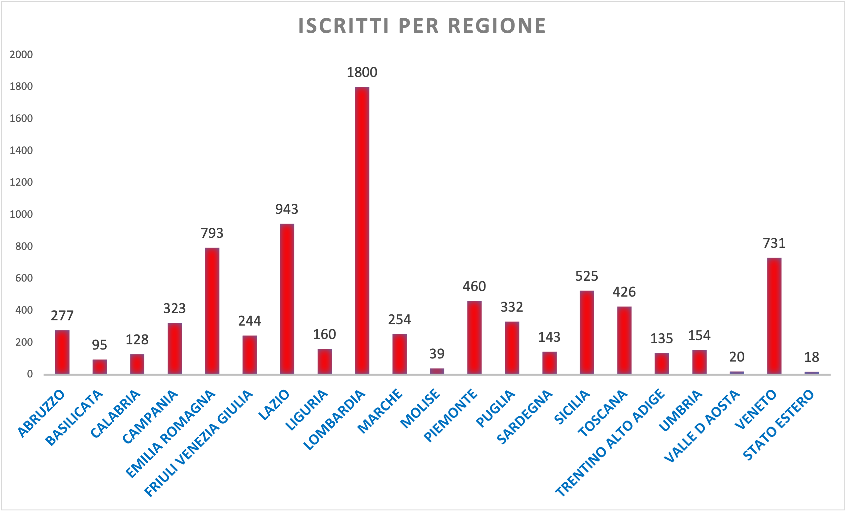

Slide 50
Classi d’età | Aderenti 2017 | Aderenti 2018 | Aderenti 2019 | Aderenti 2020 | Aderenti 2021 | Aderenti 2022
<20 | 17 | 31 | 37 | 30 | 50 | 26
Tra 20 e 24 | 24 | 23 | 35 | 30 | 26 | 21
Tra 25 e 29 | 95 | 94 | 105 | 105 | 124 | 76
Tra 30 e 34 | 136 | 130 | 98 | 146 | 165 | 128
Tra 35 e 39 | 53 | 84 | 59 | 100 | 98 | 109
Tra 40 e 44 | 22 | 41 | 40 | 43 | 43 | 52
Tra 45 e 49 | 28 | 24 | 28 | 37 | 48 | 38
Tra 50 e 54 | 34 | 35 | 37 | 23 | 30 | 22
Tra 55 e 59 | 35 | 56 | 55 | 38 | 48 | 19
Tra 60 e 64 | 43 | 62 | 63 | 29 | 33 | 22
64 | 11 | 13 | 17 | 11 | 16 | 0
TOTALE | 498 | 593 | 574 | 592 | 681 | 513

Slide 51


Slide 52
Costruire un futuro previdenziale per i nostri figli può essere ancora più importante che per noi!!!

Slide 53
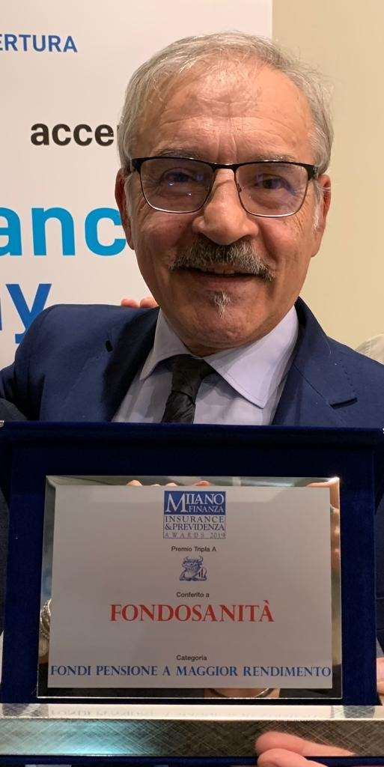

Slide 54


PER ADERIRE A FONDOSANITA’
Accedi al sito www.fondosanita.it e segui i passaggi.
CONTATTI
Sede: via Po, 22– 00198 – Roma
Tel: 06.42150.573/574/589/591
Fax: 06.42150587
E-mail: info@fondosanita.it
segreteria@fondosanita.it
Pec: fondosanita@pec.it
Seguici su:
Sito Web: www.fondosanita.it

